Slide 1
La dilatation thermique
PCUC 2012-2014, Partage d’expertises pour la formation des maîtres en science et technologie
Document élaboré par Émilie Morin, Barbara Bader et Nathalie Bacon

Slide 2
Étapes de la démonstration
Mettre de l’eau à température de la pièce dans un cylindre gradué.
Sur un ruban collant opaque apposé sur le cylindre, marquer le niveau de l’eau d’un trait (mesurer le ménisque inférieur).
Faire chauffer de l’eau dans une bouilloire.
Mettre l’eau bouillante dans un grand bécher et y déposer le cylindre gradué.
Attendre quelques minutes et marquer de nouveau le niveau.
Notes:
Utiliser un contenant en verre pour éviter la déformation des contenants sous l’effet de la chaleur.
Si vous n’avez pas de cylindre gradué, utiliser un contenant en verre de sauce soya que vous remplissez au milieu du grand col. La partie supérieure, plus mince, permet d’apprécier plus facilement l’augmentation de volume.

Slide 3
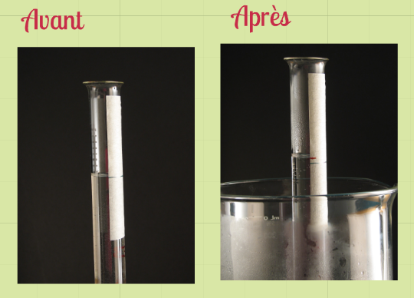
Démonstration : La dilatation thermique

Slide 4
Dilatation thermique : une des causes de l’élévation du niveau des mers
Les causes de l’élévation :
1. Dilatation thermique :
Ce phénomène est dû au fait qu’une certaine quantité d’eau occupe un volume plus grand si sa température est plus élevée. Donc, si la température de l’eau des océans s’élève, son volume augmente même s’il n’y a aucun autre apport en eau. C’est un phénomène moléculaire. Les molécules d'eau se dilatent et occupent plus d’espace.

Slide 5
Dilatation thermique : une des causes de l’élévation du niveau des mers
La différence de température est importante, par contre, nous avons considéré un très petit volume d’eau. Or, à l’échelle de la planète, même une faible augmentation de la température aura des conséquences notables si l’on considère l’important volume d’eau que représentent les océans.

